Slide 1
Entrance to the Dungeons
Телеграмм-бот для составления листа персонажа к игре
Dungeons & Dragons
Рахимова Шокира

Slide 2
Актуальность
Что это такое?
Dungeons and Dragons (D&D) — коллаборативная ролевая игра о приключениях в фэнтезийном мире. Партия в D&D разворачивается под управлением гейм-мастера, который создаёт игровой мир, ведёт приключение, определяет правила, направляет взаимодействие игроков по ходу сценария.
Проблема.
Перед каждой партией игрокам предстоит создать своих уникальных персонажей. Нужно придумать их историю, описать внешность и умения, подсчитать характеристики. Многие новички пугаются огромного количества информации, которую нужно обработать на данном этапе. Благодаря данному боту они могут значительно сократить трату времени и сил (и нервов… возможно)

Slide 3

Технологии
Python
Flask
SqlAlchemy
Aiogram
Asyncio
TexrRazor

Slide 4
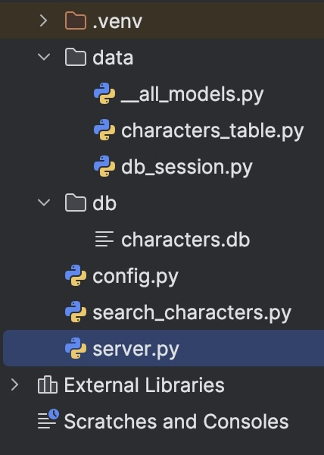
Структура

Slide 5
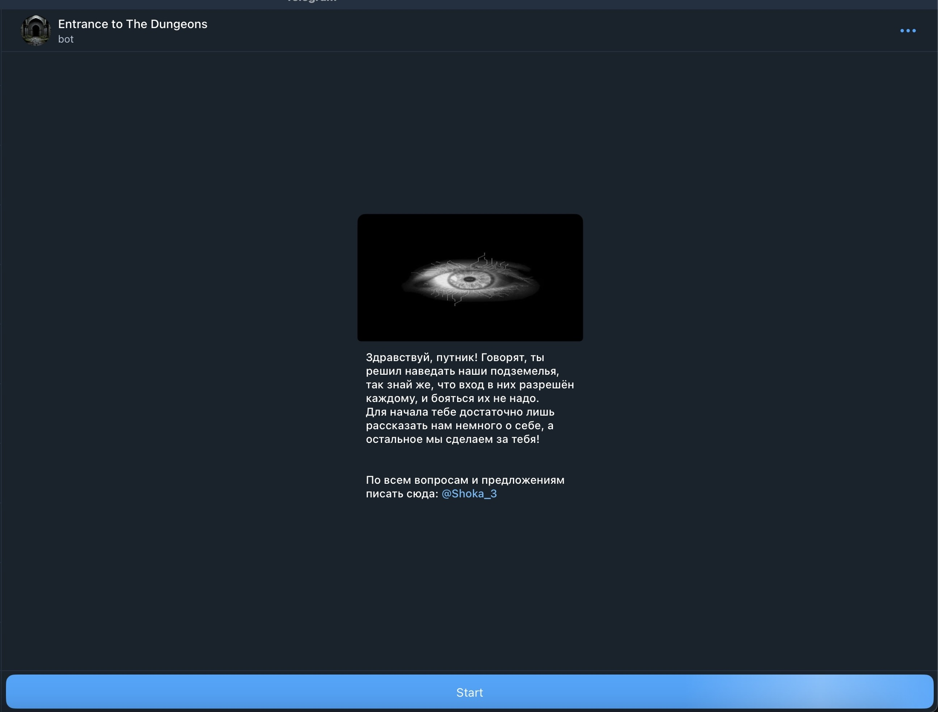
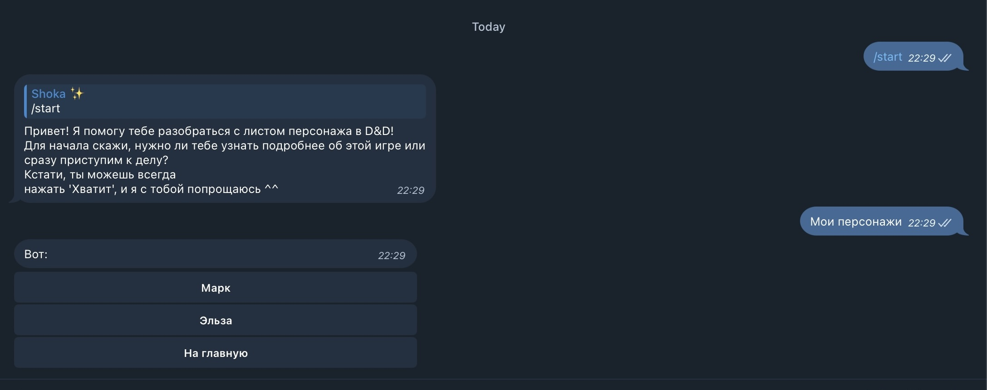
Скрины
Иначе ведь совершенно непонятно,
Как работает Телеграмм-бот

Slide 6
Спасибо за внимание!

